Slide 1


第5章 正弦稳态电路分析
5.1
正弦信号的基本概念
5.2
正弦信号的相量表示
5.3
相量模型
5.4
阻抗和导纳
5.5
正弦稳态电路的分析

Slide 2

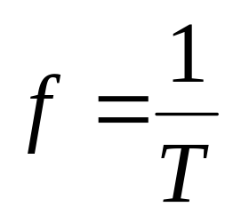
5.1 正弦信号的基本概念
波形
i
1. 正弦量
T
瞬时值表达式
t
0
i(t)=I_{m}cos(ω t+ψ)
正弦量为周期函数 f(t)=f ( t+kΤ )
周期T 和频率f
周期T ：重复变化一次所需的时间。
单位：秒s
频率f ：每秒重复变化的次数。
单位：赫(兹)Hz

Slide 3
正弦电路
激励和响应均为同频率的正弦量的线性电路（正弦稳态电路）称为正弦电路或交流电路。

Slide 4
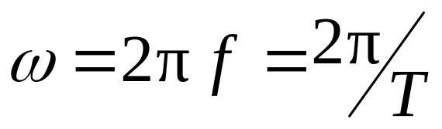
2. 正弦量的三要素
i(t)=I_{m}cos(ω t+ψ)
幅值 (振幅、最大值)I_{m}
反映正弦量变化幅度的大小。
(2) 角频率ω
相位变化的速度，反映正弦量变化快慢。
单位： rad/s ，弧度/秒
(3) 初相位ψ
反映正弦量的计时起点，常用角度表示。

Slide 5
3. 同频率正弦量的相位差
设 u(t)=U_{m}cos(ω t+ψ _{u}),
i(t)=I_{m}cos(ω t+ψ _{i})
相位差 ：ϕ = (ω t+ψ _{u})- (ω t+ψ _{i})= ψ _{u}-ψ _{i}
等于初相位之差
规定： |ϕ | ≤π (180°)

Slide 6
ϕ >0， u超前i ϕ 角 (u 比 i 先到达最大值)；
ϕ <0， i 超前 u ϕ 角(i 比 u 先 到达最大值）。
u, i
u
i
o
ω t
ϕ

Slide 7
特殊相位关系
ϕ =±π (±180º ) ，反相
ϕ ＝ 0， 同相
u
u
o
i
ω t
i
o
ω t
u
i
= π/2：u 领先 i π/2
o
ω t

Slide 8
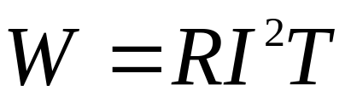
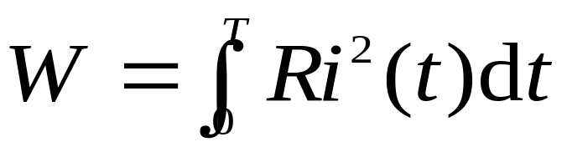
4. 周期性电流、电压的有效值
周期性电流、电压的瞬时值随时间而变，为了衡量其平均效果工程上采用有效值来表示。
周期电流有效值定义
直流I
R
交流 i
R
物理意义

Slide 9
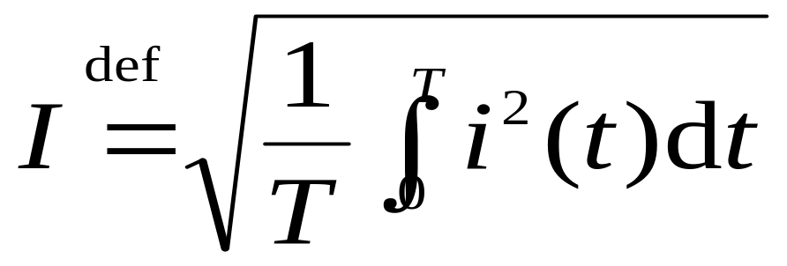
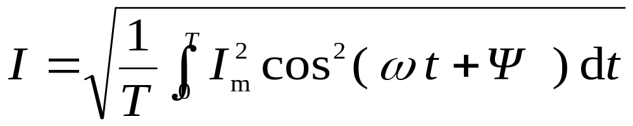
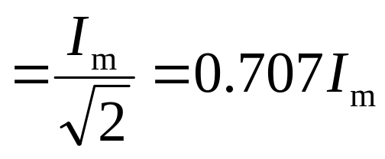
均方根值
正弦电流、电压的有效值
设 i(t)=I_{m}cos(ω t+Ψ )

Slide 10
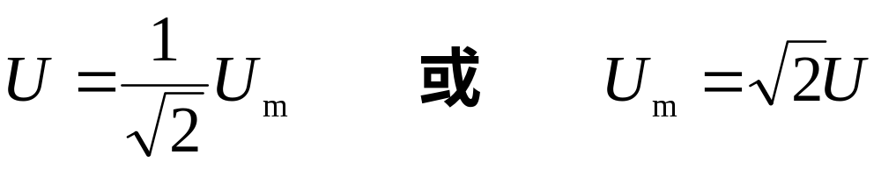

同理，可得正弦电压有效值与最大值的关系：
若交流电压有效值为 U=220V ， U=380V
其最大值为 U_{m}≈311V U_{m}≈537V
注意
工程上说的正弦电压、电流一般指有效值，如设备铭牌额定值、电网的电压等级等。但绝缘水平、耐压值指的是最大值。

Slide 11
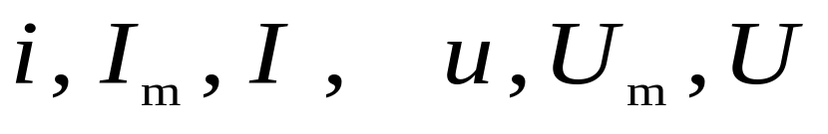
测量中，交流测量仪表指示的电压、电流读数一般为有效值。
区分电压、电流的瞬时值、最大值、有效值的符号。

Slide 12
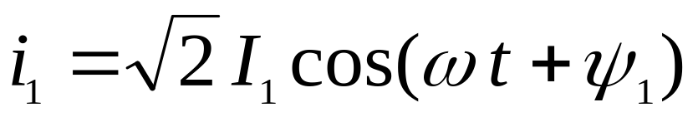
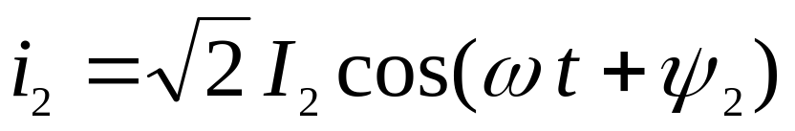
5.2 正弦信号的相量表示
两个正弦量的相加：如KCL方程运算：
同频的正弦量相加仍得到同频的正弦量，所以，只需确定初相位和有效值。因此采用
变换的思想
正弦量
相量

Slide 13
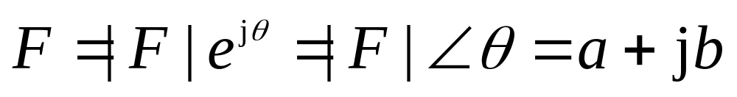
F₁+F₂
Im
F₂
F₁
o
Re
指数型
极型
代数型
F的模、相角与a、 b的关系？

Slide 14
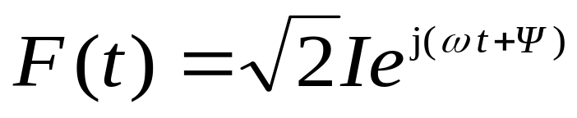
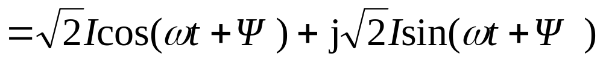
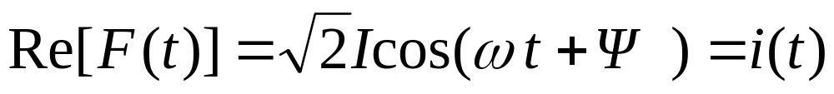
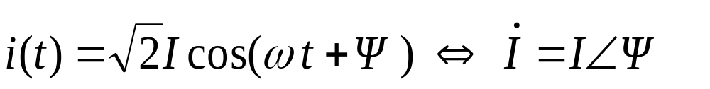
1. 正弦量的相量表示
构造一个复函数
对 F(t) 取实部
结论
任意一个正弦时间函数都有唯一与其对应的复数函数。
是一个正弦量

Slide 15
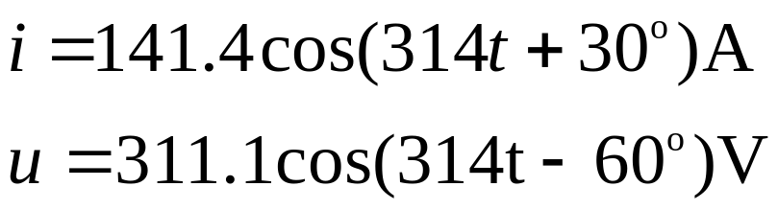
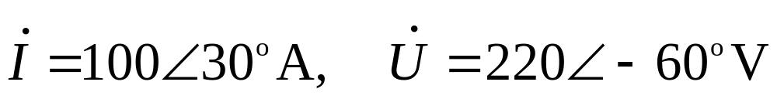
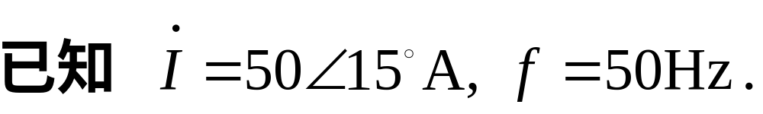
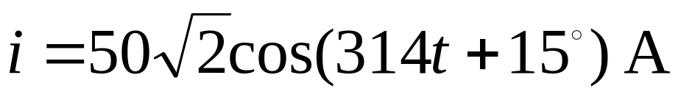
例1
已知
试用相量表示i, u
解
例2
试写出电流的瞬时值表达式。
解

Slide 16
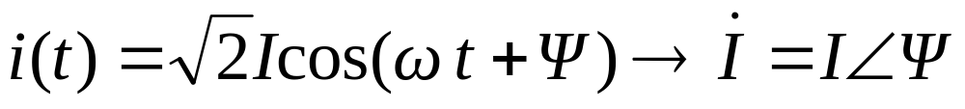
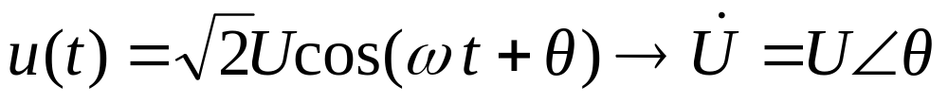


相量图
在复平面上用向量表示相量的图
+j
θ
Ψ
+1

Slide 17
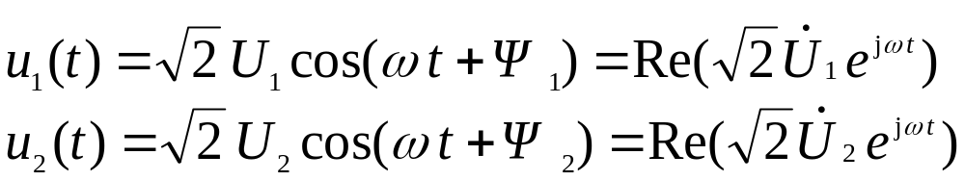
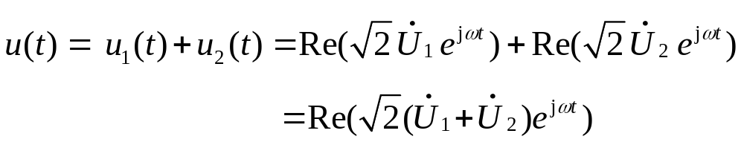

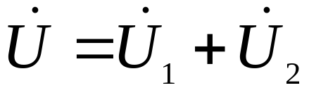
2. 相量法的应用
同频率正弦量的加减
相量关系为：
结论：同频正弦量的加减运算变为对应相量的加减。

Slide 18
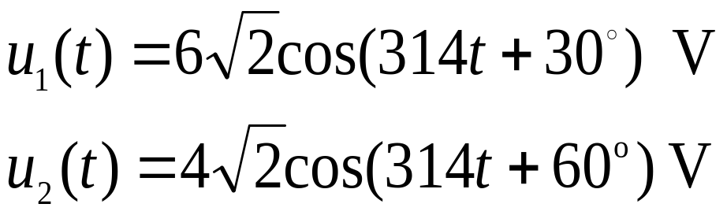
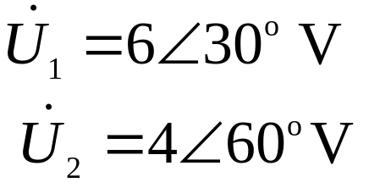
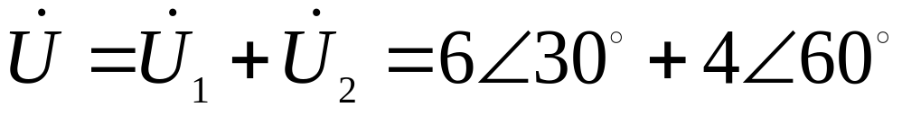
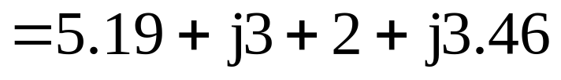
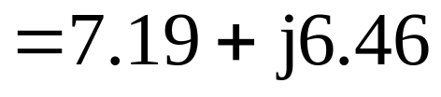
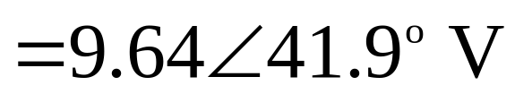
例

Slide 19
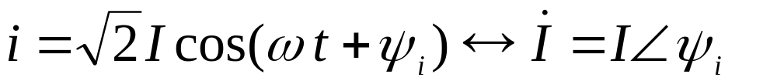

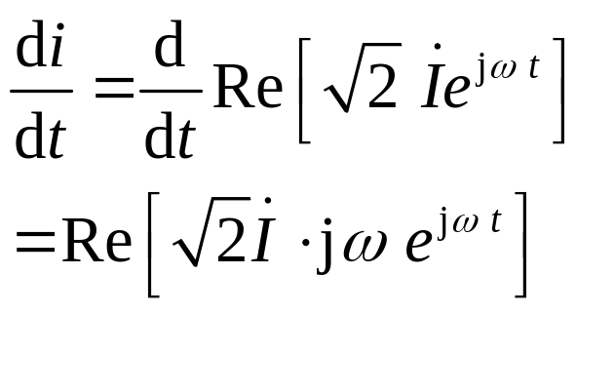
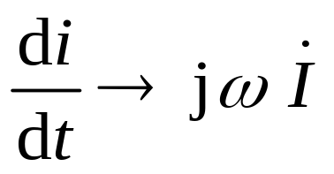
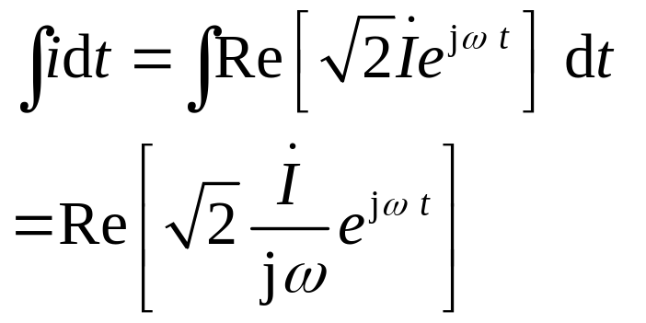
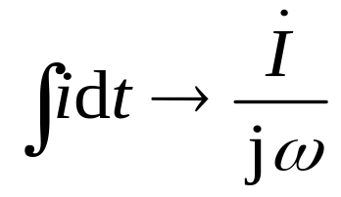
正弦量的微分、积分运算
微分运算
积分运算

Slide 20
相量法的优点
把时域问题变为复数问题；
把微积分方程的运算变为复数方程运算；
可以把直流电路的分析方法直接用于交流电路。
相量法用来分析正弦稳态电路，只适用于激励为同频正弦量的非时变线性电路。

Slide 21
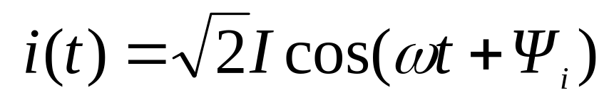
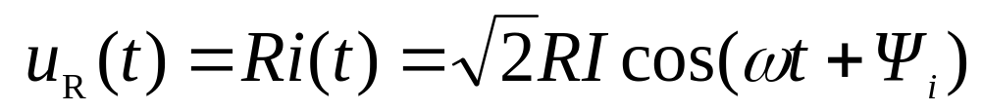

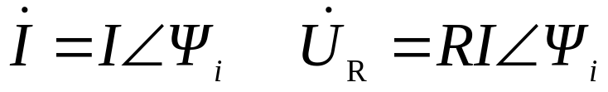

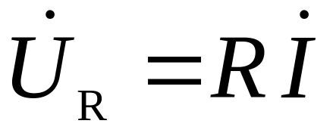
5.3 相量模型
1. 电阻元件VCR的相量形式
i(t)
时域形式：
+
u_{R}(t)
R
-
U_{R}
Ψ_{u}
相量形式：
+
R
相量关系：
-
相量模型

Slide 22


波形图及相量图
同相位
u_{R}
Ψ_{u}=Ψ_{i}
i
o
ω t
U_{R}=RI
有效值关系
Ψ_{u}=Ψ_{i}
相位关系

Slide 23
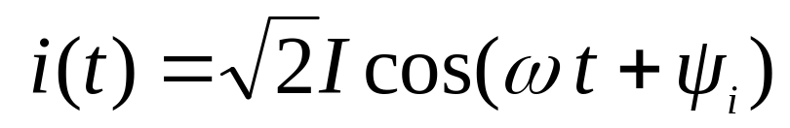
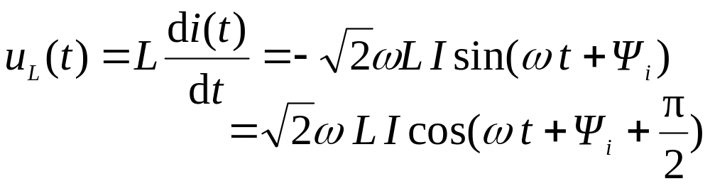


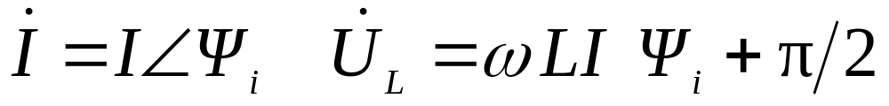
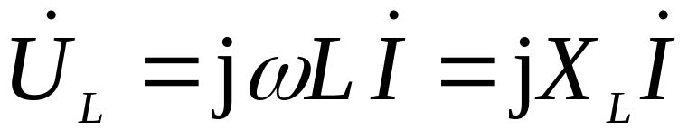
2. 电感元件VCR的相量形式
i(t)
时域形式：
+
u_{L}(t)
L
-
相量形式：
+
jω L
-
相量模型
相量关系：

Slide 24


波形图及相量图
电压超前电流90⁰
u_{L}
i
o
ω t
Ψ_{i}
有效值关系： U=ω L I
相位关系： Ψ_{u}=Ψ_{i} +90°
X_{L}=ωL称为感抗，单位为Ω (欧姆)

Slide 25
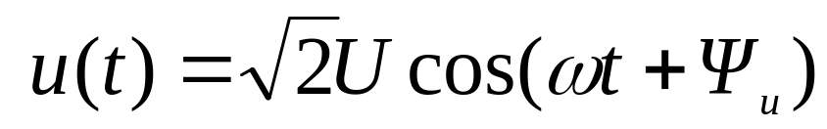
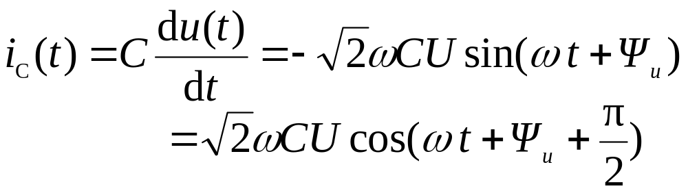

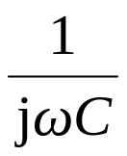
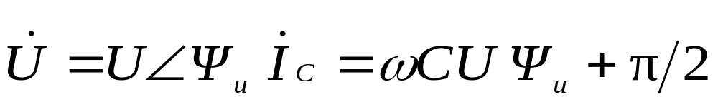

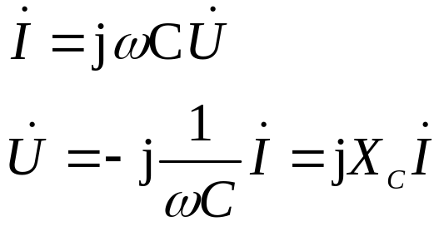
3. 电容元件VCR的相量形式
i_{C}(t)
时域形式：
+
u(t)
C
-
相量形式：
+
-
相量关系：
相量模型

Slide 26


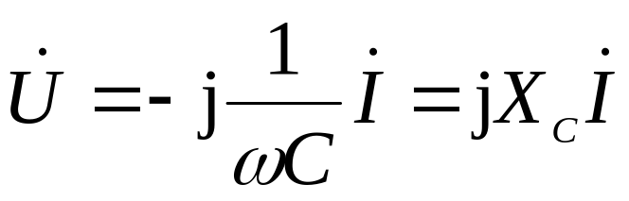
波形图及相量图
电流超前电压90⁰
i_{C}
u
ω t
Ψ_{u}
o
有效值关系： U_{C}=1/ω C I
相位关系： Ψ_{u}=Ψ_{i} - 90°
X_{C}=-1/ω C， 称为容抗，单位为 Ω(欧姆)

Slide 27






R
jω L
+
-
+
-
+
+
-
-
相量模型

Slide 28







5.4 阻抗和导纳
1. 阻抗
正弦稳态情况下
+
无源
线性
网络
+
Z
-
-
欧姆定律的相量形式
阻抗模
阻抗角

Slide 29



3.导纳
正弦稳态情况下
+
无源
线性
网络
+
Y
-
-
导纳模
导纳角

Slide 30





5. 阻抗和导纳的等效互换
R
Z
jX
Y
G
jB
注意
一般情况G≠1/R ，B≠1/X。若Z为感性，X>0，则 B<0

Slide 31







例
已知：R=15Ω, L=0.3mH, C=0.2μF,
R
L
求 i, u_{R} , u_{L} , u_{C} .
R
jω L
+
-
+
u_{L}
-
+
+
u_{R}
-
+
-
+
解
画出相量模型
+
+
u
u_{C}
C
i
-
-
-
-

Slide 32






则

Slide 33





相量图
ϕ
-3.4°
注意
U超前I，呈感性
U_{L}=8.42>U=5，分电压大于总电压。

Slide 34
分析R、L、C串联电路得出：
（1）Z=R+j(ωL-1/ωC)=|Z|∠ϕ_{z} 为复数，称复阻抗
（2）ωL > 1/ωC ，X>0， ϕ _{z}>0，电路为感性，
电压超前电流。
（3）ωL<1/ωC， X<0， ϕ_{z} <0，电路为容性，
电压落后电流。
（4）ωL=1/ωC ，X=0， ϕ _{z}=0，电路为电阻性，
电压与电流同相。

Slide 35

例2
图示电路对外呈现感性还是容性？
－j6Ω
解
等效阻抗为：
3Ω
j4Ω
5Ω
3Ω
电路对外呈现容性

Slide 36


5.5 正弦稳态电路的分析
电阻电路与正弦电流电路的分析比较

Slide 37








例
i
0.02F
+
15Ω
+
15Ω
相量模型
u
_
_
4H
解

Slide 38



-j10Ω
+
15Ω
_
j20Ω

Slide 39
结论
1.引入相量法，电阻电路和正弦电流电路依据的电路定律是相似的。
2.引入电路的相量模型，把列写时域微分方程转为直接列写相量形式的代数方程。
3.引入阻抗以后，可将电阻电路中讨论的所有网络定理和分析方法都推广应用于正弦稳态的相量分析中。直流（f =0)是一个特例。

